Slide 1
آشنایی با نحوه معاینات فیزیکی
فصل چهارم
معاینه بالینی
کلیات و
وضعیت عمومی بیمار

Slide 2
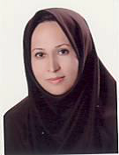
مشخصات سند
مشخصات مدرس یا مدرسین
مشخصات بسته آموزشی
سیده معصومه کاظمی
کارشناس پرستاری-ارشد پژوهشی- ارشد آموزش جامعه نگر
مسول آموزش بهورزی دانشگاه علوم پزشکی و خدمات بهداشتی درمانی شهید بهشتی
حیطه درس: آشنایی با نحوه معاینات فیزیکی
تاریخ آخرین بازنگری: 8 اردیبهشت 1399
نوبت تهیه: 1
نام فایل: PE-fasle4-moayeneh-balini-koliyat-va-vaziyate-omomi-bimar-edi1

Slide 3
اهداف آموزشی
انتظار می‌رود فراگیر پس از مطالعه این درس بتواند:
1− مراحل آمادگی برای معاینه را توضیح دهد.
2− تکنیک های اصلی معاینه را نام ببرد و هرکدام را توضیح دهد.
3- بررسی وضعیت عمومی بیمار(برانداز کلی )را شرح دهد.
4- نحوه اندازه گیری علائم حیاتی یا (vs) Vital signsرا توضیح دهد.
5- چگونگی ارزیابی وضعیت روانی و رفتار را توضیح دهد.
6- توجه به نکات مهم در معاینه پوست را توضیح دهد.
7- روش معاینه سر، چشم ها، گوش ها، گلو را توضیح دهد.
8- روش معاینه گردن را توضیح دهد.

Slide 4
اهداف آموزشی
انتظار می‌رود فراگیر پس از مطالعه این درس بتواند:
9- روش معاینه پشت را توضیح دهد.
10- روش معاینه قسمت خلفی توراکس را توضیح دهد.
11- روش معاینه پستان ها، زیر بغل، و گره های لنفاوی اپی تروکلئار را توضیح دهد.
12- روش معاینه توراکس قدامی و ریه ها را توضیح دهد.
13- روش معاینه سیستم قلبی عروقی را توضیح دهد.
14- روش معاینه شکم را توضیح دهد.
15- روش معاینه اندام های تحتانی را توضیح دهد.
16- روش معاینه سیستم عصبی را توضیح دهد.
17- روش معاینات اضافی(معاینه رکتال و ناحیه تناسلی)را توضیح دهد.

Slide 5
فهرست عناوین:
1 ) مراحل آمادگی برای معاینه
2) تکنیک های اصلی معاینه
مشاهده
لمس
دق
سمع یا گوش دادن

Slide 6
فهرست عناوین:
معاینه بالینی- «از سر تا شست پا» شامل:
3) بررسی وضعیت عمومی بیمار(برانداز کلی )
4) علائم حیاتی یا (vs) Vital signs
درجه حرارت Temperature-
تنفس Respiratory rate-
-نبض Pulse rate-
-فشار خون Blood pressure-

Slide 7
فهرست عناوین:
5-وضعیت روانی و رفتار
6- معاینه پوست
7- معاینه سر، چشم ها، گوش ها، گلو
8- معاینه گردن
9- معاینه پشت
10- معاینه قسمت خلفی توراکس
11-معاینه پستان ها، زیر بغل، و گره های لنفاوی اپی تروکلئار
12-معاینه توراکس قدامی و ریه ها
13-معاینه سیستم قلبی عروقی
14-معاینه شکم
15-معاینه اندام های تحتانی
16-معاینه سیستم عصبی
17-معاینات اضافی( معاینه رکتال و ناحیه تناسلی)

Slide 8
مقدمه
معاینه فیزیکی یا معاینه بالینی، فرایندی است که در آن به دنبال نشانه هایی که بیماری در بدن ایجاد می کند می گردیم.
پس از گرفتن شرح حال شاید نقاطی در ذهن مان روشن شده باشد و شک هایی داشته باشیم. با معاینه کردن، می توانیم آن ها را تایید کنیم یا کنار بگذاریم. می توانیم به اطلاعات جدیدی برسیم و تشخیص های دیگر را مد نظر قرار دهیم.

Slide 9
مراحل آمادگی برای معاینه
1- مشخص کردن برخورد با بیمار
2- تنظیم روشنایی و محیط
3- چک کردن وسایل معاینه
4- قرار دادن بیمار در وضعیت راحت
5- در نظر گرفتن اقدامات احتیاطی عمومی و استاندارد
6- انتخاب ترتیب، حوزه و حالت مناسب جهت معاینه

Slide 10
تکنیک های اصلی معاینه
1− مشاهده Inspection
2− لمس Palpation
3− دق Percussion
4− سمع یا گوش دادن Auscultation

Slide 11
تکنیک های اصلی معاینه
مشاهده Inspection:
ساده ترين و پر استفاده ترين روش است.
روشنايي خوب و قابل رويت بودن براي نگاه كردن دقيق و صحيح ضروري است.
مشاهده دقیق جزئیات ظاهر، رفتار و حرکات بیمار مانند بروز چهره، خلق، عادات و وضعیت های بدنی، وضعیت های پوستی مثل پتشی، حرکات چشم، رنگ ته حلق، قرینه بودن قفسه سینه، قوام شکم، ادم اندام تحتانی، و راه رفتن.
هر قسمت از بدن را از نظر اندازه ، شكل، وضعيت، تقارن با ناحيه مقابل آن و از نظر وجود هر نوع مسائل غيرطبيعي بايد نگاه كرد.
جهت کامل کردن حس بینایی در مشاهده می توان از حس بویایی و شنوایی استفاده کرد.

Slide 12
تکنیک های اصلی معاینه
2. لمس کردنPalpation
براي معاينه قسمت هاي قابل بررسي بدن بكار ميرود. شامل لمس پوست و ایجاد فشار توسط انگشت بر روی ناحیه مورد نظر (درک و تشخیص تغییر-سختی، نرمی غیر طبیعی اندام زیر پوست و نیز تشخیص واکنش اندام درحال لمس).
بیمار را در وضعيت راحت و آرام براي جلوگيري از كشيدگي و انقباض عضلات (كه ممكن است يافته هاي لمس را از صحت منحرف كند) قراردهيد. قبلا ناخنها را كوتاه و دستها را گرم كنيد.
برای تعیین خصوصیاتی نظیر قوام ـ شکل ـ حرارت و حرکات استفاده میشود.

Slide 13
تکنیک های اصلی معاینه
2. لمس کردنPalpation
برای تعیین قوام ، شکل ، اندازه و نبض دار بودن عضو از فشار نوک انگشتان استفاده کنید.
جهت بررسی کیفیت حرارت، از پشت دست وجهت بررسی نبض از نوک انگشتان استفاد کنید.
برای تشخیص لرزش از کف دست و جهت تعیین، وضعیت، قوام، حالت احتقان و تورم پوست از چنگ زدن آرام و آهسته با انگشتان استفاده کنید.
لمس به صورت سطحی و عمقی انجام میگیرد.

Slide 14
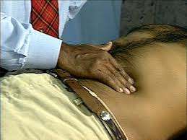
لمس کردن

Slide 15
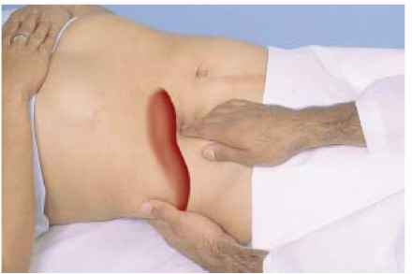
لمس کردن

Slide 16
لمس کردن

Slide 17
تکنیک های اصلی معاینه
3. دق کردنPercussion
ایجاد ضربه خفیف بر نواحی مختلف بدن و شناخت تغییرات در آن‌ها
این روش براي تعيين كردن محل،اندازه و تاييد وضعيت غيرطبيعي اعضايي كه به وسيله لمس و گوش كردن مشخص شده استفاده مي شود.
روش مستقيم: مستقيما به سطح بدن يا به ناحيه خاص با يك يا دو انگشت ضربه زده مي شود .
روش غير مستقيم: انگشت وسطي دست غيرغالب را روي ناحيه اي از بدن كه بايد دق شود قرار داده و با نوك انگشت وسطي دست غالب به مفصل انتهايي انگشتي كه روي ناحيه قرار داده ضربه زده مي شود.

Slide 18
دق کردن

Slide 19
دق کردن

Slide 20
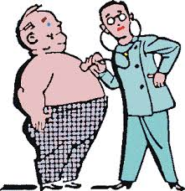
تکنیک های اصلی معاینه گوش کردن

Slide 21
تکنیک های اصلی معاینه
4)سمع یا گوش کردن Auscultation
از آنجا كه صداهاي غيرطبيعي مي تواند فقط در مقايسه با كيفيت طبيعي صداها شناخته شود شما، بايد گوش كردن انواع صداهايي مانند شنیدن وضعیت صوتی اندام‌ها شامل قلب٬ ریه٬ حرکات دودی روده و غیره كه معمولا در قسمت هاي مختلف بدن شنيده مي شود تجربه نمايد.
از اين روش بايد همراه با مهارت هاي ديگر نظير: مشاهده، لمس و دق استفاده كرد.

Slide 22
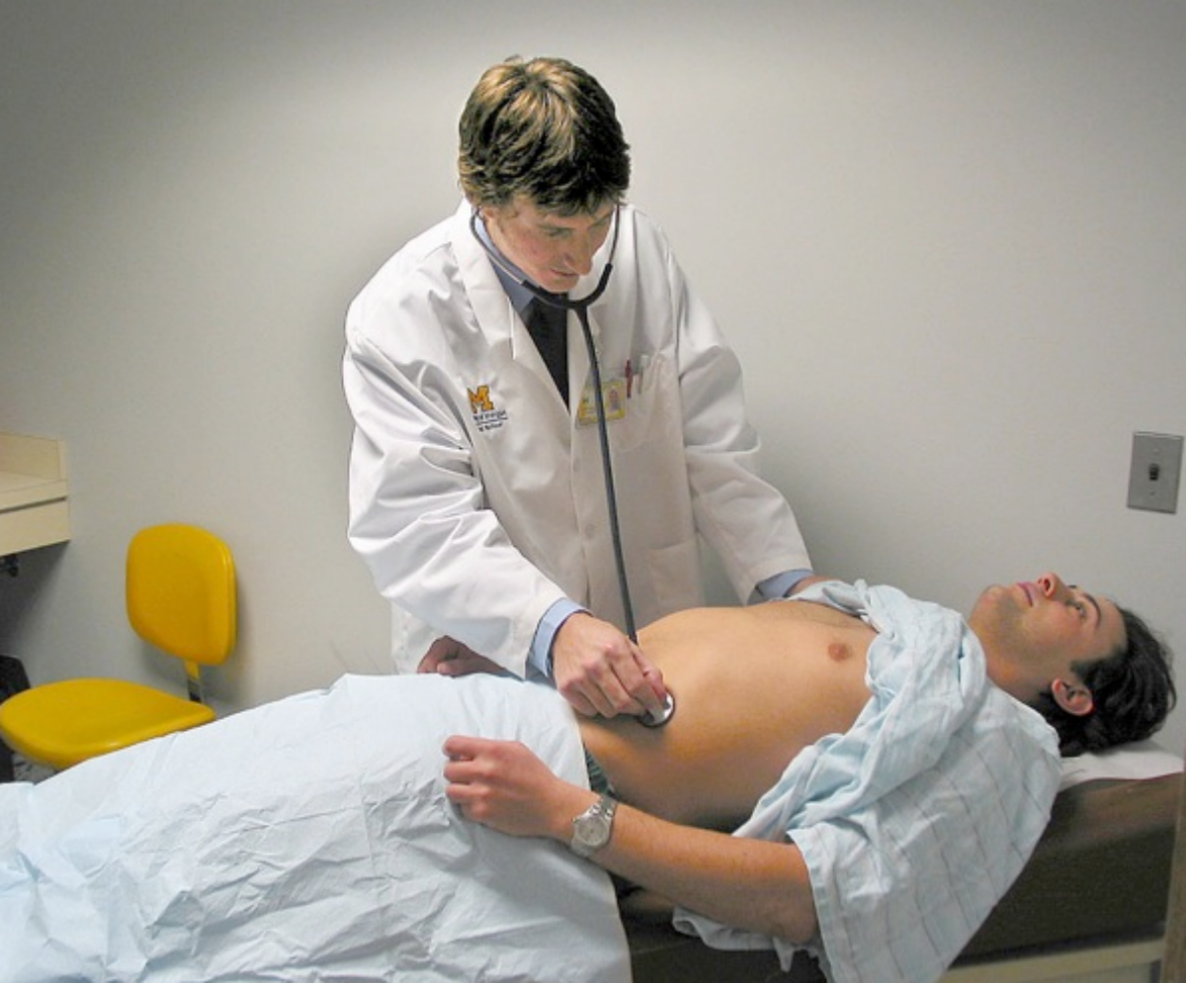
تکنیک های اصلی معاینه

Slide 23
گوش کردن

Slide 24
معاینه بالینی-«از سر تا شست پا» شامل:
بررسی وضعیت عمومی بیمار(برانداز کلی)
وضعیت کلی سلامتی، قد، بنیه و تکامل جنسی بیمار را مشاهده کنید. وزن و قد بیمار را تعیین کنید. به طرز قرارگیری بدن، فعالیت حرکتی و راه رفتن، لباس پوشیدن، آراستگی و بهداشت شخصی، و هرگونه بوی بدن یا نفس توجه کنید. تظاهرات صورتی بیمار را تحت نظر داشته باشید و به رفتار، عاطفه و واکنش های وی به افراد و اشیاء محیط توجه کنید. به نحوه صحبت کردن بیمار گوش دهید و حالت آگاهی یا سطح هوشیاری وی را مورد توجه قرار دهید.

Slide 25
بررسی وضعیت عمومی بیمار General Appiereance
وضعیت ظاهری سلامتی
یافته های احتمالی : قوی بنیه، ضعیف، ناخوشی حاد یا مزمن
دیسترس
یافته ها ی احتمالی : تنفس دشوار ، تعریق ، لرزش و حالت درد یا ناراحتی
رنگ پوست
یافته های احتمالی : رنگ پریدگی ، سیانوز ، زردی
رشد جنسی
یافته های احتمالی : موی صورت ، تغییرات صدا ، رشد پستان

Slide 26
بررسی وضعیت عمومی بیمار(برانداز کلی )
رشد جسمی
قد و هیکل
یافته های احتمالی : بلند قد ، کوتاه قد ، عضلانی ، اندام های بلند نامتناسب
وزن بر اساس برانداز کلی یا اندازه گیری
یافته های احتمالی : تکیده ، لاغر ، تپل ، چاق
(وزن فعلی وتغییرات اخیر وزن به صورت تنگ یا گشاد شدن لباس بیمارنسبت به قبل)
اندازه گیری قد و وزن بیمار جهت محاسبه توده بدن که نشانگر چربی بدن بوده می باشد.
روش محاسبه اندکس توده بدن یا BMI
BMI مساوی است با وزن برحسب کیلوگرم / قد برحسب متر مربع(یا متر به توان 2)

Slide 27
بررسی وضعیت عمومی بیمار(برانداز کلی )
لباس ، آراستگی و بهداشت شخصی
یافته های احتمالی: زیادی لباس در هیپوتیروئیدی، آستین های بلند برای پوشاندن بثورات جلدی یا جای سوزن
بوی بد تنفس
یافته های احتمالی: الکل، بوی اسیدوز دیابتیک، اورمی، نارسایی کبد
حالت صورت
یافته های احتمالی: خیرگی چشم ها در هیپرتیروئیدی، صورت بی حرکت در پارکینسونیسم
گفتار
یافته های احتمالی: صحبت کردن سریع در هیپرتیروئیدی، خشونت صدا در میکزدم

Slide 28
خلاصه مطالب و نتیجه گیری
هنگامی که نگرانی های بیمار را درک کردید و یک شرح حال دقیق از وی بدست آوردید، برای شروع معاینه بالینی آماده هستید.
این درس به شما کمک می کند بتوانید با استفاده از تکنیک های معاینه، بیمار را برسی نموده و با توجه به علائم و نشانه ها، اقدامات لازم را در جهت رفع مشکل آن کمک رسانی کنید.
در این فصل و دو فصل بعد ، با روش های معاینه بالینی بدن آشنا می شوید . حال می توانید با اطلاعات به دست آمده از شرح حال بیمار و معاینات انجام شده استدلال بالینی نمایید و با تشخیص های افتراقی درمان مناسب را برای بیمار شروع نمایید و یا در صورت نیاز بیمار را جهت انجام معاینات تکمیلی و انجام آزمایشات پاراکلنیکال به پزشک ارجاع دهید.

Slide 29
پرسش و تمرین
1− مراحل آمادگی برای معاینه را توضیح دهید.
2− تکنیک های اصلی معاینه را نام ببرد و هرکدام را شرح دهید.
3- بررسی وضعیت عمومی بیمار(برانداز کلی )را شرح دهید.

Slide 30
فهرست منابع
باربارابیتز/معاینات بالینی و روش گرفتن شرح حال(2017).ترجمه دکتر محمد مهدی غیرتیان .دکتر محمد جواد قنبری.دکتر علی اسدالهی امین.دکتر شبنم محمدی.دکتر سرور صائبی
باربارا بیتز/لین بیکلی .روبرت هوکلمن/راهنمای جیبی معاینه فیزیکی و گرفتن شرح حال بالینی. (2007). ترجمه دکتر محسن ارجمند .دکتر آرزو مفخمی
کتاب تشخیص بالینی سوارتز/ شرح حال و معاینه فیزیکی ترجمه دکتر بهداد نوابی ،دکتر مبین گنجی و اشرف صالح فرد. 2006
زهرا هدایت . مینا فروردین .سیده معصومه کاظمی/ بسته آموزشی پرستاری از بیمار ویژه بهورزان

Slide 31
لطفاً نظرات و پیشنهادات خود پیرامون این بسته آموزشی را به آدرس زیر ارسال کنید
دانشگاه علوم پزشکی و خدمات بهداشتی درمانی شهید بهشتی
با آرزوی توفیق روز افزون

